Slide 1
TE Stripper Update
C. Heßler, C. Kleffner
Machine Meeting 14.02.2024

Slide 2
Übersichtsplan
Abschirmung
GTE4DK4
GTE3DK3
GTE3DK4 mit
TE Stripper GTE3UF

Slide 3
TE Stripper
Targethalter

Slide 4
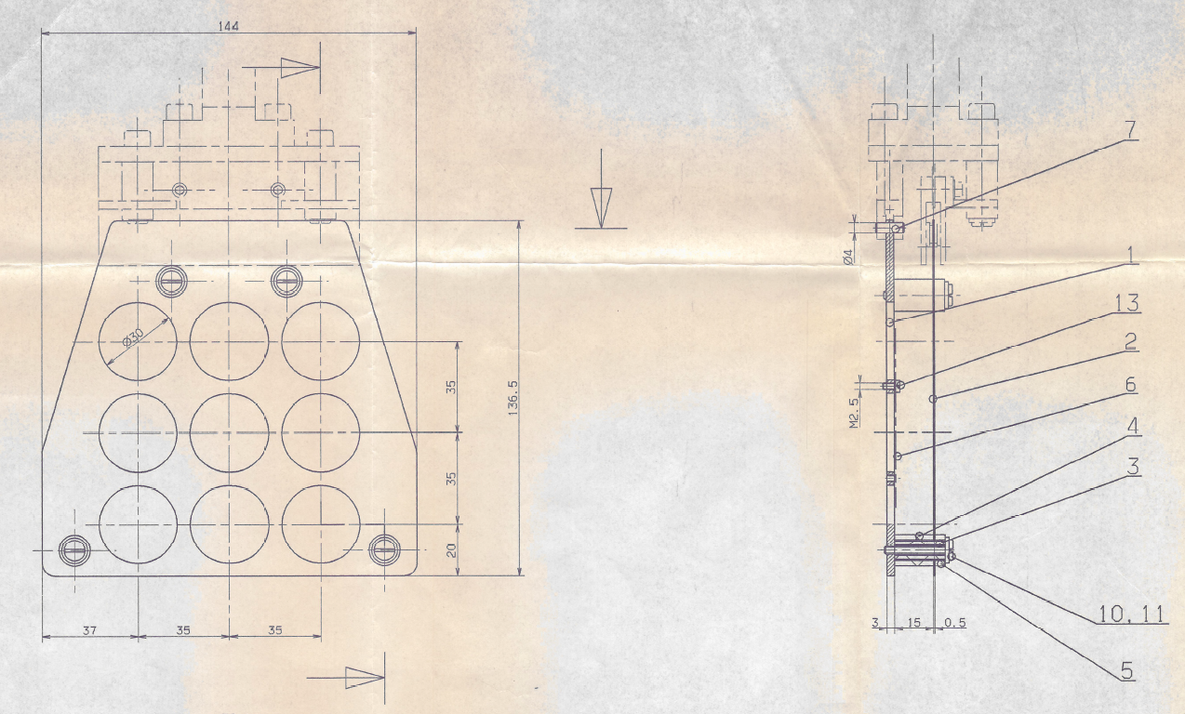
Targethalter
Maske elektrisch mit Stromdurchführung verbunden
Halteplatte
geringer Abstand – Halteplatte 15 mm
Ø Öffnungen Maske 30mm
Targets durch Maske verdeckt

Slide 5
Halteplatte für Targets
M2.5
Targeträhmchen:
Schrauben halten 2 Targets gleichzeitig

Slide 6
Targettausch
Ta Target ausbauen
C Target von Pos. 9 nach Pos. 5
Be Target
frei?
Al Target einbauen
110 um
3 um
47 um
1 cm
Markiert als „frei“ mit Material „Be“
→ Testen mit Strahl ob wirklich frei
130 um

Slide 7
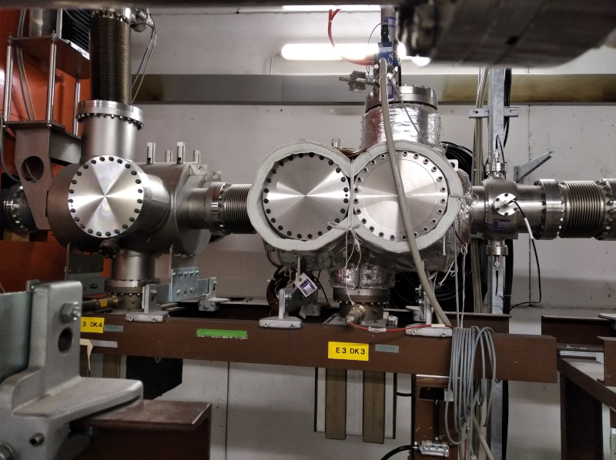
Target Installation
Optionen:
Tausch des Targets direkt in der Kammer:
Laut TRI nicht machbar, u.a. da Targets durch Maske verdeckt und man dadurch nicht dran kommt.
Installation des Targets mit einem alternativen Antrieb in anderer Kammer
Scheint machbar zu sein
Vorgeschlagene Position GTE3DK3 (direkt vor TE Stripper)
Ok von T. Radon liegt vor
Pressluftantrieb in Abt. BEA vorhanden
Halterung muss zwischen Experiment und C. Dorn abgeklärt werden
Experiment wünscht neues Target: Al mit Ti Schicht
Nutzung des eingebauten Be Targets und Installation von Strippingfolie mit alternativen Antrieb in anderer Kammer
Vorgeschlagene Position GTE4DK4
Ok von T. Radon liegt vor

Slide 8
Arbeitsanweisung für Intervention (Entwurf)
Aufbau Zelt durch Abteilung BAU (ausreichend groß für 2 Personen, bis zur Decke der Abschirmung) → möglicherweise nicht notwendig
Bereitstellung von PSA durch SiSt
Belüften
Öffnen der beiden großen Flansche (Kammerrückseite)
Beryllium Wischtest
Aktivierungsmessung
Wenn Wischtest und Aktivierungsmessung ok:
Targethalterung in Strahlweg fahren
Untersuchung mit Endoskop und Dokumentation mit Fotos/Videos
Öffnen des Flansches an 2. Kammer
Einbau des vorbereiteten neuen Pressluftantrieb mit bestücktem Target
Schließen der Flansche
Abpumpen + Lecktest

